Slide 1
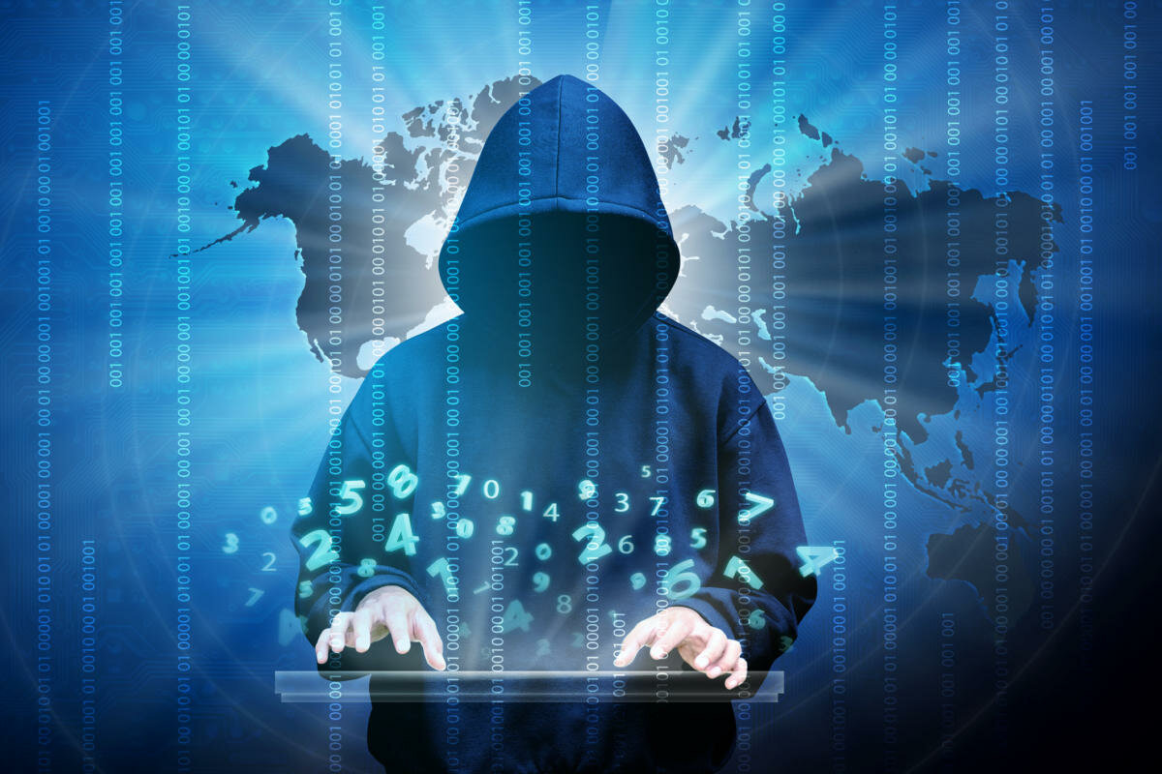
Прокуратура Родионово-Несветайского района
предупреждает:
В глобальной сети
будь осторожен
Не стань жертвой
кибер-преступников

